Slide 1
项目管理实战 构建项目团队
苑旭
Program Manager
Onest Network Technology Inc.

Slide 2
回顾
项目的特征是什么？
项目管理三角形是什么？
项目管理指南的基本原则有哪些？
程序管理与项目经理的区别

Slide 3
目录
产品/执行团队模型
团队模型
功能小组模型
团队模型最佳实践
宏观项目团队模型
宏观团队模型
变更控制流程

Slide 4
第一节 团队模型 概述

Slide 5
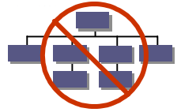
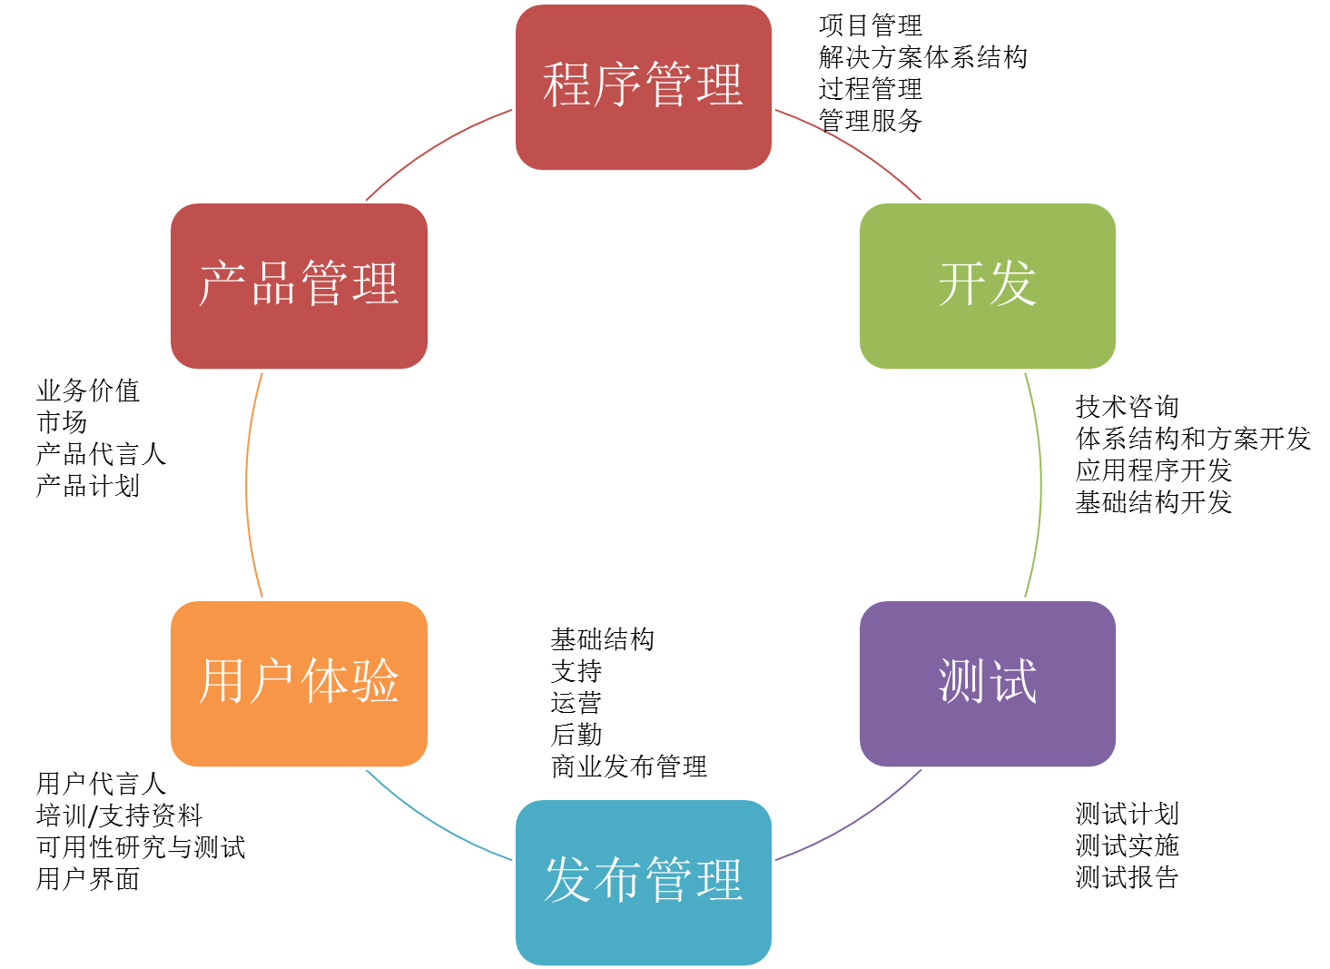
产品/执行团队模型

Slide 6
团队模型特点
清晰的责任，共同的职责
赋予小组成员权力
聚焦业务价值
共同的项目设想
保持灵活，预测变化
推动开放式沟通

Slide 7
角色布局

Slide 8
第二节 团队模型 角色职责

Slide 9
程序经理
任务
在最合适的时候投放高质量的产品
Notes:
程序经理的核心任务就是“在最合适的时候投放高质量的产品”。这句话里有几个关键词“最合适的时候”、“投放”、“高质量”、“产品”。
也就是说，程序经理清晰地知道我们的产品是什么？它的质量要求是什么？以及什么时候适合发布？“投放”意味着过程中的管理和发布本身的管理。

Slide 10

Release and production phase
落实产品前景
考虑产品的安全性、保密性、可靠性、可行性及内部策略
编写产品规格书
创建主进度表
管理小组工作状况和产品规格书
保持团队的工作重点!
产品发布!
控制缺陷修复
维护服务时间
对产品各方面进行权衡
主持triage会议和作战会议
发布beta版,收集反馈
审查关键的问题
发布试用版本, 通过媒体

Slide 11
开发与测试
开发人员的任务
设计开发出高质量的软件
测试人员的任务:
确保产品的高质量

Slide 12
共同合作
开发和测试
开发人员和测试人员应有的工作关系
欠佳的工作关系

Slide 13
Release and production phase
开发人员
计划及进度的制定
可行性，对于新功能的反馈
测试人员
易测性, 制定测试计划
开发人员
编写代码，测试，调试
测试人员
测试软件的开发, 测试过程的自动化
个人/朋友版的测试
综合/验错测试
开发人员和测试人员
Triage会议/作战会议
发布试用版本或金碟版
安装在生产环境中的服务器上
回应关键问题
开发人员和测试人员
测试，调试
拒绝“新”功能
零缺陷
稳定

Slide 14
产品管理
任务:
识别有利市场，确保产品在此市场中能迎合客户需要，并鼓励客户购买

Slide 15
Release and production phase
确定定位
将产品前景转换为产品概要
制定市场计划
启动公共关系, 广告, 宣传等计划
新闻发布以及媒体沟通
发布活动
收集客户反馈
确定宣传, 公共关系以及广告等策略的计划
开发间接的市场渠道
商业分析和销售预测
准备和鼓励销售、渠道、客户服务、技术支持方面的支持
Beta版市场活动

Slide 16
产品规划
任务:
通过消费群体的调查研究确保产品符合客户需求，向产品组提供客户需求、市场趋势、竞争要素及产品方向的分析

Slide 17
Release and production phase
产品前景
集合调查结果
定下人物、情景
制定产品远景规划——关于产品或服务的用户和目标的说明书
产品开发
客户代言人
检查有否背离产品前景
产品发布
制定后续版本的产品前景
制定3-5年计划
汇总
市场合作伙伴
排定添加删减的优先级
制定后续版本的调查计划

Slide 18
产品设计
任务：
使产品更有用，使用更便捷，更符合客户心意

Slide 19
Release and production phase
理解阶段
计划
调查
深度定义
概念阶段
概念化
发布
产品阶段
细节
交付

Slide 20
性能设计
任务：
在产品设计的各个阶段融入用户要求，确保产品的有用性和便捷性
和产品团队一起确保产品的效用和易用性

Slide 21
Release and production phase
理解用户的任务范围
原型构建
经验法则评估
了解用户在当前设计下如何简单地完成操作
易用性测试
每日易用性评估
帮助制定解决方案
确认研究领域并确定后续版本的优先级
易用性测试
比较测试
基准测试

Slide 22
本地化
任务:
基于本地的特性和设计风格开发核心程序

Slide 23
Release and production phase
软件开始
准备并建立术语库
筛选敏感内容
建立本地化计划和本地化工具
得到词汇表和最新的术语
本地化开始
重复利用本地的字符和文档
本地化软件和文档
修改本地化特色的内容和一致性的内容
测试并审查软件
发布产品
清理词汇表以及项目相关的数据库
存档并为下个版本的产品建立数据库
把相关的词汇表发布在网上
更新、测试、审查软件和文档
语言质量以及相关术语保证
测试地理区域方面的事件
本地化打包

Slide 24
文档发布
任务：
攥写并适时地发布客户需要的文档，提供客户需要的信息

Slide 25
Release and production phase
同开发人员、测试人员、程序经理以及其他关键人物（易用性工程师、本地化工程师、geopolitical ）合作
设计和规格书组件
基于开发和PM建立的计划和员工表
建立项目进度表
开发内容
编辑并审查 (技术上的、法律上的、地理上的)
构建, 调试, 解决问题
提供产品的用户期望
把相关文档分发给所有相关人员
发布
开始更新和下一个版本
继续开发
测试
最后的审查 (技术上的、法律上的、地理上的)
最后的QA和调试
打印并交给客户
最终文档交付

Slide 26
产品支持
任务
关注于准备、响应、决定，帮助客户达成目标、实现期望

Slide 27
客户对于计划和产品规格书的反馈
支持的解决方案
为MØ特性的开发提供支持的输入
定义支持策略和政策
开展培训
帮助开发人员进行Beta测试
建立支持原型
PSS 签订
提供完全的客户支持
解决出现的Bug，并提供补丁包，实现CPR/QFE
支持 beta测试
识别关键的支持事件
支持的准备
培训
准备文档内容

Slide 28
第三节 团队模型 团队缩放

Slide 29
缩放团队模型
Test
用户体验
产品管理
PM
程序管理
发布
Dev
开发
测试

Slide 30
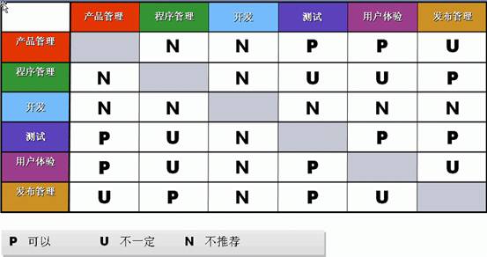
缩放团队模型原则

Slide 31
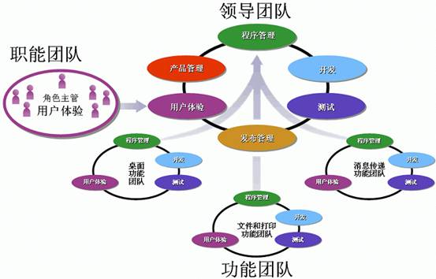
功能小组模型

Slide 32
第四节 团队模型 最佳实践

Slide 33
团队模型最佳实践
1. 组建小型专业化团队（一般不超过１０人）
2. 在同一地点共同工作（团队内部沟通、与客户的沟通都很方便）
3. 要求客户加入项目团队（指定特定接口人）
4. 全体参与项目重要活动（项目不神秘原则）
5. 在复杂的项目中，“程序管理”角色分成“项目经理”和“架构师”两种职责。
Notes:
敏捷的一张大饼原则

Slide 34
第五节 宏观团队模型 概述

Slide 35
宏观项目团队模型
项目领导团队
CCB
项目执行团队(内部)
项目执行团队(客户)

Slide 36
变更控制委员会(CCB)
CCB
项目领导团队代表
项目执行团队PM(内部)
项目执行团队PM(客户)
项目执行团队业务负责人(客户)

Slide 37
第五节 宏观团队模型 变更控制

Slide 38
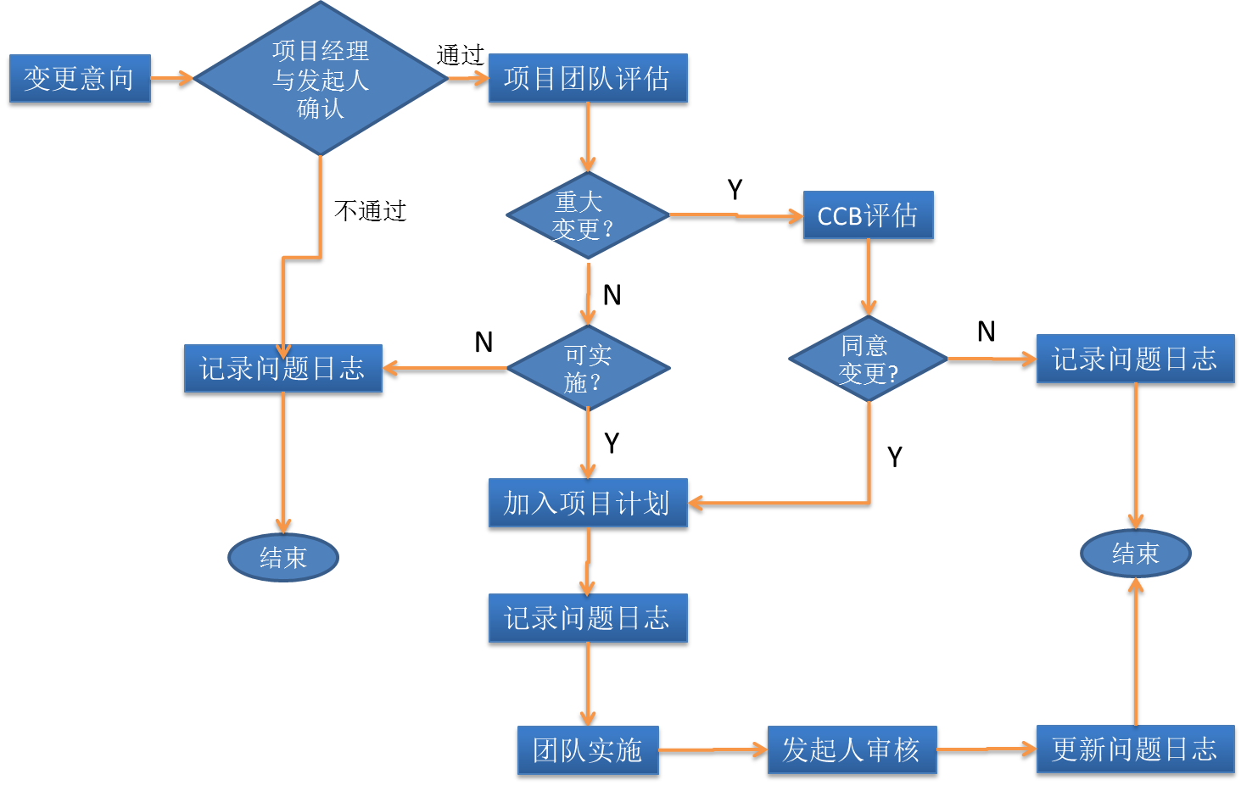
变更控制流程

Slide 39
目录
产品/执行团队模型
团队模型
缩放模型
团队模型最佳实践
宏观项目团队模型
宏观团队模型
变更控制流程

